Slide 1
Modification d’un système existant
Analyse et conception d’interfaces Web
Enseignante : Asma Aouichat
contact : MIO

Slide 2
Sommaire
Développement d’un projet web
Pourquoi analyser avant de concevoir ?
Outil de conception : Draw.io (diagrams.net)
User Stories

Slide 3
Objectif
Comprendre la démarche d’analyse des besoins dans un projet web.
Identifier les utilisateurs, leurs attentes et leurs contraintes.
Rédiger un cahier des charges clair et exploitable.
Concevoir des user stories et les relier aux fonctionnalités du système.
Utiliser Draw.io (diagrams.net) pour modéliser des interfaces et parcours utilisateurs.

Slide 4

Développement d’un projet web
que

Slide 5
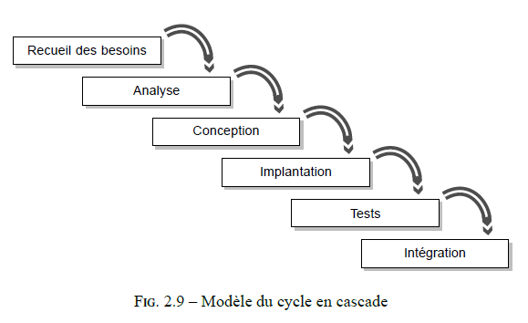
Cycle de vie d’un projet

Slide 6
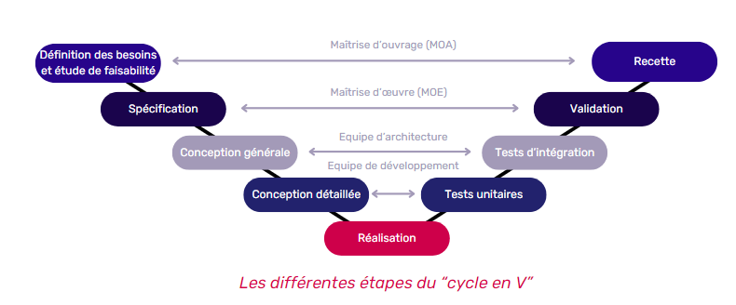
Cycle de vie d’un projet

Slide 7
Cycle de vie d’un projet
Exigences
Analyse
Analyse
Analyse
Conception
Conception
Conception
Déploiement
(incrément 1)
Déploiement
(incrément 2)
Déploiement
(incrément 3)
Clôture du projet
Exemple : La gestion des livres est mise en place avec la possibilité d'ajouter et d'afficher les livres.
Exemple :La gestion des utilisateurs est ajoutée, avec la possibilité d'emprunter des livres.
Exemple : Le suivi des emprunts est introduit avec des dates de début et de fin.
Livraison du produit final
Étapes de la livraison complète du projet.

Slide 8
Pourquoi analyser avant de concevoir ?
que

Slide 9
Pourquoi analyser avant de concevoir ?
Dans un projet web, l’échec provient souvent d’une mauvaise compréhension du besoin réel.

Slide 10
Pourquoi analyser avant de concevoir ?
Une belle interface ne sert à rien si elle ne répond pas aux attentes de ses utilisateurs.
Exemple : Un site e-commerce qui a un design moderne mais rend difficile la recherche de produits perdra ses utilisateurs, même s’il est esthétiquement parfait.

Slide 11
Pourquoi analyser avant de concevoir ?
L’analyse et la conception permettent de :
Traduire les objectifs métiers en exigences concrètes.
Éviter les malentendus entre client, développeurs et designers.
Poser les bases de l’expérience utilisateur (User Experience ou UX).

Slide 12
Analyse des besoins et cahier des charges
C’est une phase d’étude qui vise à répondre à trois grandes questions :
Pourquoi le projet est-il lancé ? (objectif, problème à résoudre)
Pour qui est-il conçu ? (profil utilisateur, contexte d’usage)
Que doit-il faire ? (fonctionnalités, services attendus)
Cette analyse précède la conception technique et visuelle.

Slide 13
Analyse des besoins et cahier des charges
Les enjeux d’une bonne analyse
Réduire les coûts et le temps de développement.
Améliorer la qualité et l’adéquation du produit.
Faciliter la communication entre les parties prenantes.
Limiter les risques d’échec ou de mauvaise ergonomie.

Slide 14
Acteurs impliqués
Rôle | Responsabilités principales
Client / Commanditaire | Exprime les besoins, valide le projet.
Chef de projet | Coordonne, planifie, valide les livrables.
Concepteur UX/UI | Analyse les besoins utilisateurs, conçoit les interfaces.
Développeur | Implémente les fonctionnalités techniques.
Utilisateur final | Interagit avec le produit ; son retour oriente la conception.

Slide 15
Méthodes de recueil des besoins
Méthode | Description | Avantages | Limites
Entretien | Discussion avec les utilisateurs | Permet de comprendre le contexte | Long et nécessite de bonnes questions
Questionnaire | Formulaire structuré | Collecte quantitative rapide | Peu de détails qualitatifs
Observation | Étude du comportement réel | Révèle les usages cachés | Nécessite du temps sur le terrain
Atelier de co-conception | Travail collaboratif | Crée une vision partagée | Doit être bien animé
Benchmark concurrentiel | Étude de solutions similaires | Aide à se positionner | Risque de copier sans innover

Slide 16
Typologie des besoins
Type de besoin | Objectif | Exemple
Fonctionnel | Ce que le système doit faire | L’utilisateur peut créer un compte.
Non fonctionnel | Qualités du système (performance, accessibilité, sécurité) | Le site doit charger en moins de 2s.
Technique | Contraintes liées à la technologie ou à l’infrastructure | L’application doit être développée en React.
Organisationnel | Contraintes internes du client ou des équipes | Le service informatique doit pouvoir déployer les mises à jour.

Slide 17
Exercice – Analyse des besoins d’un projet web
Contexte :
Le service des sports de votre université souhaite disposer d’un site web officiel pour son club sportif universitaire.
Ce site doit permettre de promouvoir les activités sportives, d’informer les étudiants, et de faciliter la gestion des inscriptions aux différentes disciplines.

Slide 18
Exercice – Analyse des besoins d’un projet web
Travail demandé :
Analyse du contexte et des objectifs :
  Expliquez en quelques lignes les raisons de la création du site
  Définissez 3 à 5 objectifs principaux du projet
2. Identification des utilisateurs cibles :
  Dressez une liste des profils d’utilisateurs susceptibles d’utiliser le site
  Pour chaque type d’utilisateur, précisez ses besoins spécifiques et ses motivations.

Slide 19
Exercice – Analyse des besoins d’un projet web
Travail demandé :
3. Définition des fonctionnalités principales :
Listez au minimum 5 fonctionnalités essentielles que le site devra offrir (ex. calendrier des compétitions, espace membre, galerie photo, formulaire d’inscription…).
Distinguez les fonctionnalités “indispensables” des fonctionnalités “optionnelles”.

Slide 20
Exercice – Analyse des besoins d’un projet web
Travail demandé :
4. Analyse des contraintes :
Mentionnez au moins 3 contraintes techniques et organisationnelles (ex. hébergement, sécurité des données, compatibilité mobile, budget, délais, accessibilité…).
Vous pouvez aussi évoquer les contraintes liées au contenu (mise à jour, modération, gestion d’images).

Slide 21
User Stories

Slide 22
User Stories
Définition
Les user stories sont des descriptions brèves et simples d’une fonctionnalité exprimée du point de vue de l’utilisateur final.
Elles répondent à la question : “Qui veut quoi et pourquoi ?”
Forme standard :
En tant que [utilisateur], je veux [objectif / action] afin de [résultat / bénéfice].

Slide 23
Exemples concrets
Rôle | Objectif | Résultat
Étudiant | Je veux accéder à mes notes en ligne | Pour suivre ma progression
Enseignant | Je veux publier mes supports de cours | Pour faciliter la diffusion du contenu
Administrateur | Je veux gérer les comptes utilisateurs | Pour maintenir la sécurité du site

Slide 24
Critères d’acceptation
Chaque user story doit être testable.
Exemple pour “Accéder à mes notes en ligne” :
L’utilisateur doit être connecté.
Les notes sont triées par matière.
L’interface est lisible sur mobile.

Slide 25
Méthode INVEST
(qualité d’une user story)
Lettre | Signification | Explication
I | Indépendante | Elle peut être développée seule
N | Négociable | Les détails peuvent évoluer
V | Valeur ajoutée | Elle apporte un bénéfice réel
E | Estimable | Sa complexité peut être évaluée
S | Simple | Elle est claire et concise
T | Testable | On peut vérifier son bon fonctionnement

Slide 26
Outil de conception : Draw.io (diagrams.net)

Slide 27
Outil de conception : Draw.io (diagrams.net)
Draw.io (ou diagrams.net) est un outil gratuit et collaboratif permettant de :
Créer des diagrammes UML
Dessiner des wireframes (maquettes)
Illustrer des user flows (parcours utilisateurs)
Concevoir des schémas d’architecture web
https://app.diagrams.net

Slide 28
Outil de conception : Draw.io (diagrams.net)
Avantages pédagogiques
  Simple d’utilisation (glisser-déposer).
  Fonctionne en ligne sans installation.
  Sauvegarde sur Google Drive ou OneDrive.
  Idéal pour la modélisation en groupe (travaux collaboratifs).

Slide 29
Diagrammes essentiels à maîtriser
Diagramme | Objectif | Exemple d’usage
Cas d’utilisation (Use Case) | Représenter les interactions entre acteurs et système | “L’utilisateur réserve un billet”
User Flow | Montrer le chemin parcouru par l’utilisateur | De la page d’accueil au paiement
Wireframe | Définir la disposition des éléments d’une page | Prototype de page d’accueil
Architecture | Montrer la structure technique globale | Serveur – API – Base de données

Slide 30
Exercice 3 — Modélisation avec Draw.io
Sujet : Application de gestion de bibliothèque.
Créez un diagramme de cas d’utilisation :
  Acteurs : Étudiant, Bibliothécaire, Administrateur
  Cas : Rechercher un livre, Emprunter, Retourner, Gérer le stock.
Réalisez un user flow de la réservation d’un livre.
Dessinez un wireframe simple de la page de recherche.

Slide 31
Analyse des besoins pour la modification d’un système existant

Slide 32
Analyse des besoins pour la modification d’un système existant
Lorsque l’on travaille sur un système déjà en place, l’analyse des besoins ne consiste plus seulement à créer quelque chose de nouveau, mais à comprendre le fonctionnement actuel, identifier ses limites et proposer des améliorations pertinentes.

Slide 33
Analyse des besoins pour la modification d’un système existant
Objectifs principaux :
Détecter les problèmes, dysfonctionnements ou limitations du système actuel.
Déterminer les besoins des utilisateurs pour la version modifiée.
Prioriser les changements pour un impact maximal avec un coût maîtrisé.

Slide 34
Analyse des besoins pour la modification d’un système existant
Exemple : Une application de gestion des notes qui fonctionne mais ne permet pas l’export des résultats vers Excel nécessite une modification ciblée plutôt qu’un nouveau développement complet.

Slide 35
Étapes de l’analyse des besoins pour un système à modifier
Étude du système actuel
Objectif : Comprendre ce qui existe déjà.
Identifier les processus métiers existants.
Lister les fonctionnalités actuelles.
Recenser les technologies utilisées (langage, base de données, frameworks).
Identifier les forces et faiblesses du système actuel.

Slide 36
Étapes de l’analyse des besoins pour un système à modifier
Étude du système actuel
Outils :
Diagrammes de processus (BPMN)
Cartographie fonctionnelle
Observation et entretien avec les utilisateurs

Slide 37
Étapes de l’analyse des besoins pour un système à modifier
Identification des problèmes et besoins d’évolution
Recueil des dysfonctionnements :
  Bugs fréquents, lenteur, interfaces peu ergonomiques.
  Limitations techniques (ex. pas d’accès mobile, stockage limité).
Analyse des besoins utilisateurs :
  Nouveaux besoins exprimés depuis la mise en production.
  Changements dans l’organisation ou dans la réglementation.
Analyse des impacts :
  Quels modules seront affectés par la modification ?
  Quels risques pour la continuité du service ?

Slide 38
Exemple pratique
Système existant : Application interne de réservation de salles dans une université.
Problèmes identifiés :
Pas de confirmation automatique par email.
Impossible de réserver plusieurs salles à la fois.
Interface peu lisible sur mobile.
Analyse des besoins de modification :
Problème actuel | Objectif de modification | Priorité
Pas de notification email | Ajouter envoi automatique d’email lors de la réservation | Élevée
Réservation d’une seule salle | Permettre sélection multiple de salles | Moyenne
Interface non responsive | Adapter l’interface aux smartphones et tablettes | Élevée

Slide 39
Cahier des charges (CdC)

Slide 40
Cahier des charges (CdC)
Le Cahier des Charges (CDC) est le document pivot entre le client et l’équipe projet.
Il traduit les besoins exprimés en exigences fonctionnelles et techniques.

Slide 41
Structure type d’un Cahier des Charges
1- Présentation générale
  Contexte, objectifs du projet
  Cibles et utilisateurs visés
  Valeur ajoutée du projet

Slide 42
Structure type d’un Cahier des Charges
2- Description fonctionnelle
Fonctionnalités principales (ex. recherche, réservation, paiement)
Parcours utilisateurs
Contraintes de sécurité, accessibilité

Slide 43
Structure type d’un Cahier des Charges
3. Aspects techniques
  Technologies choisies (CMS, langages, frameworks)
  Hébergement, base de données, compatibilité

Slide 44
Structure type d’un Cahier des Charges
Contraintes
Délais, budget, maintenance
Livrables attendus
Maquettes, prototypes, code source, documentation
Critères de validation
Conditions pour considérer le projet terminé

Slide 45
Exercice 1 — Rédaction d’un mini cahier des charges
Sujet : Créer le site web d’un club sportif universitaire.
Travail demandé :
Identifier les objectifs du projet.
Définir les utilisateurs cibles
Lister les fonctionnalités essentielles.
Mentionner au moins 3 contraintes techniques.
Rédiger un mini cahier des charges synthétique (1 page).
Objectif pédagogique : Apprendre à traduire un besoin en spécifications concrètes.

Slide 46
Questions?

